Slide 1


Ciberseguridad Sector Salud Pilar
Estratégico para Mediplus+
Protegiendo información crítica y confianza de nuestros pacientes

Slide 2
Mediplus+
"La información es el corazón de nuestra operación. ¿Qué tan protegidos estamos?"
Financiero y prestación de servicio
En 2022, el sector salud a nivel global registró aumento del 74% en ciberataques en comparación con 2021.
revistahospitalaria.org
Costo promedio de una brecha de datos en el sector salud fue de USD 9.23M en 2021.
kriptos.io
+55%
Crecimiento ciberataques en salud (2023-2024)
10,9 M
Costo promedio de una brecha datos salud
329
Tiempo promedio detección de un ataque en salud (Días)
74%
Organizaciones salud han sido atacadas (Ransomware en hospitales)
IBM Security Report 2024
IBM Cost of a Data Breach Report 2023
Verizon Data Breach Investigations Report 2023
Sophos State of Ransomware in Healthcare 2023

Slide 3

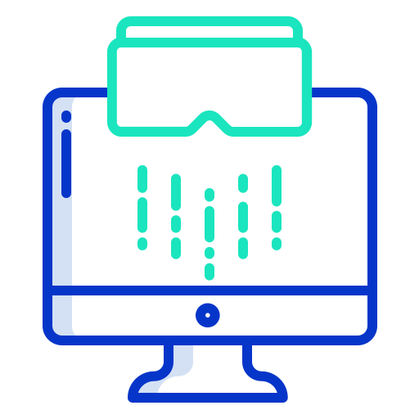

Contexto Actual Riesgos Sector Salud
USD $25M
x expediente Clínico Pacientes
USD $5M
x Tarjeta Crédito
Mapa de Riesgos
Robo y venta datos médicos:
Los datos médicos son entre 10 y 20 veces más lucrativos que los detalles tarjetas de crédito o bancarios.
kriptos.io
Vulnerabilidad sistemas atención y facturación: 54% de ataques ciberseguridad en salud son ataques ransomware.
s2grupo.es
Cumplimiento normativo insuficiente:
38% de instituciones cumplen ISO 27001.
Responsabilidad legal por fuga información: Multas por incumplimiento pueden alcanzar los $500M en Colombia.
Robo datos médicos en la dark web
239%
Últimos 5 años
Ataques ransomware en hospitales
38%
Entidades cumplen 100%
Cumplimiento normas ciberseguridad
(ISO 27001, HIPAA, GDPR)
USD $250M
2023
Pérdidas económicas x ciberataques salud
Forbes Cybersecurity Report 2023
Palo Alto Networks Unit 42
CSO Online
Cybersecurity Ventures

Slide 4
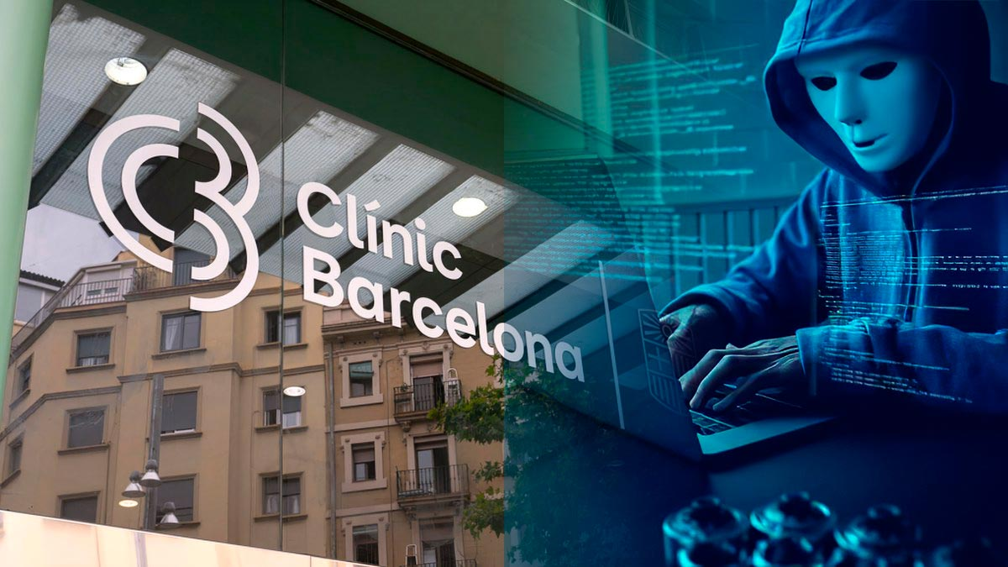
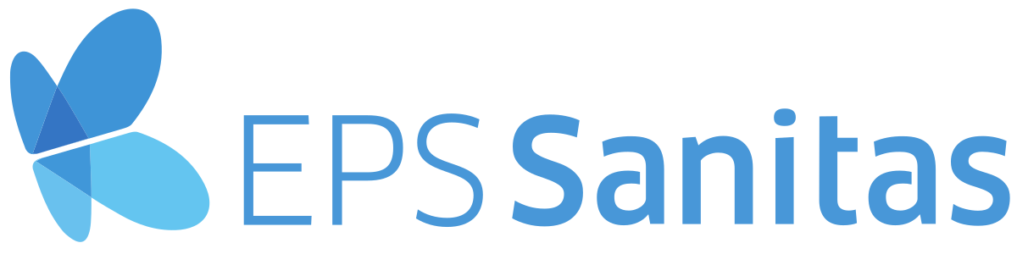


Contexto Actual Casos reales ciberataques Salud
Caso | Impacto | Costo Aprox.
(2022) | 242,000 Afiliados afectados 45 Días sin servicio | $ 3 M
(2023) | + 2 M Pacientes afectados 10 Días sin servicio | $1,5 M
(2024) | 4.6M Usuarios impactados | $1,8 M
Noticias RCN, 2022
Semana, 2023
La República, 2024

Slide 5






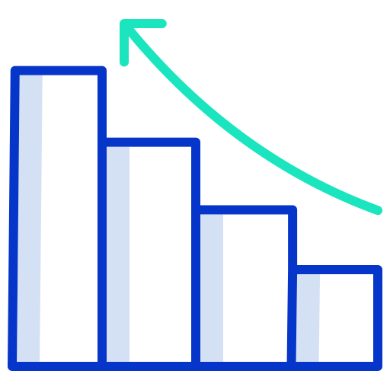


Contexto Actual Contexto y Alcance del SGSI en Mediplus+
Activos Riesgos
Historia Clínica e información médica
Código fuente
(Aplicaciones)
Base Netos
Clientes
Información financiera
(antes de publicar)
Elemento | Descripción | Dato Numérico / Fuente
Alcance SGSI | Protección datos médicos, administrativos y operativos de Mediplus+ en servicios de telemedicina y visitas domiciliarias. | 95% Datos procesados son información sensible pacientes.
Factores Internos | Dependencia sistemas telemedicina, expedientes electrónicos y aplicaciones móviles. | 80% Consultas médicas Mediplus+ son vía telemedicina.
Factores Externos | Regulaciones como Ley 1581 de 2012 (protección de datos) y estándares ISO 27001. | 60% IPS en Colombia aún no cumplen con ISO 27001.
Crecimiento Ciberataques en Salud | Aumento ataques ransomware y phishing dirigidos al sector salud en LATAM. | +40% Ataques 2024 (Fuente: Check Point Research).
Partes Interesadas | Pacientes, médicos, EPS, aseguradoras, reguladores, proveedores de tecnología. | 2.5M Pacientes dependen de Mediplus+ en Colombia.
Impacto de una Brecha de Datos | Riesgos financieros, operativos y de reputación en caso de ciberataque. | USD 5 M Costo promedio filtración datos en salud (Fuente: IBM Cost of a Data Breach Report 2023).

Slide 6
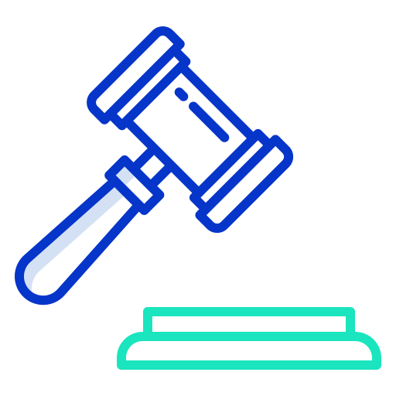
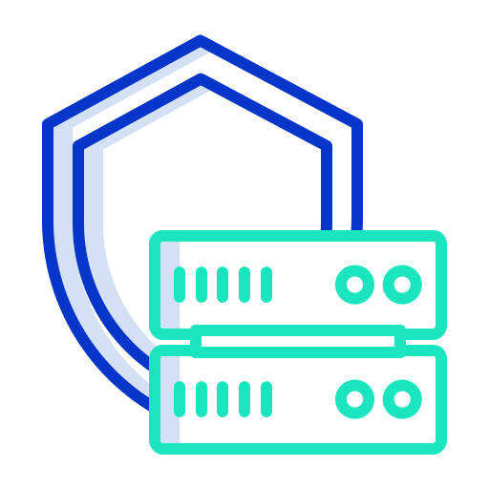
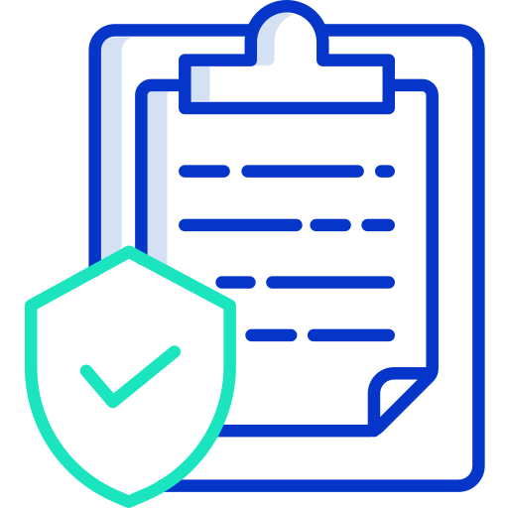
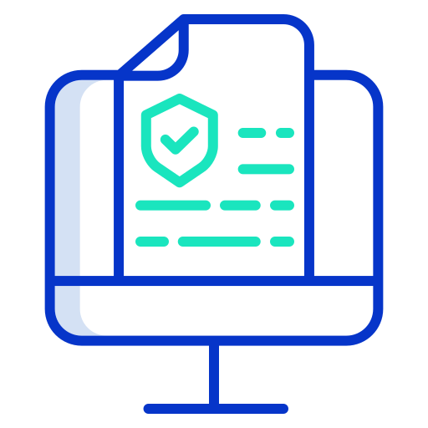
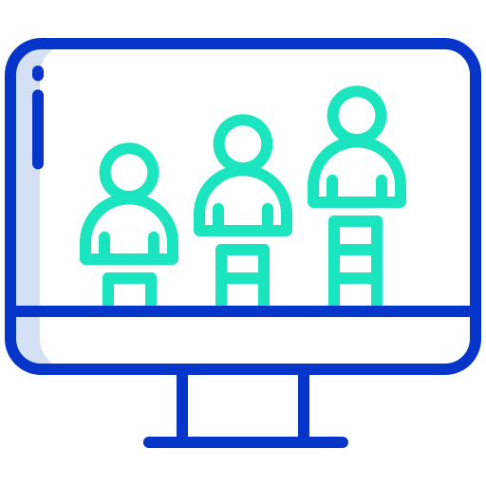
ISO 27001 Implementación
Objetivo
Minimizar los riesgos operacionales y proteger la confianza de nuestros pacientes.
Pilares Clave
Beneficios de implementar ISO 27001
*Tiempo estimado certificación en ISO 27001: 9-12 meses.
-80%
Reducción incumplimiento legal
-65%
Incidentes
filtración datos
-50%
Reducción
errores humanos
Menos Monitoreo
Reducción Riesgo Legal
Gobernanza y cumplimiento
Protección de datos
Cultura de seguridad
+3 veces
Rápida detección amenazas
-45%
Reducción impacto financiero incidentes
Monitoreo y respuesta
Gobernanza y cumplimiento
Menos Errores
Humanos
Menos Filtraciones Datos

Slide 7


Retorno Inversión (ROI) y Beneficios
Costo vs. Beneficio
Costo de una Brecha vs. Inversión en seguridad
$3M
$1M
Costo Brecha datos
Inversión ciberseguridad
Mapa de Riesgos
Valores (Millones COP)
80%
95%
Reducción riesgos legales y sanciones
Incremento confiabilidad y retención clientes
Tipo de costo

Slide 8
Plan Implementación ISO 27001
Plan Implementación
Plan Implementación
Fase I
Fase II
Tiempo: 0 – 3 meses
Evaluación riesgos y diagnóstico seguridad
Inversión → USD 100 K
Tiempo: 3 – 6 meses
Implementación políticas y controles
Inversión → USD 200 K
Inversión Implementación
Fase III
Fase IV
Tiempo: 6 – 9 meses
Integración tecnologías y monitoreo
Inversión → USD 400 K
Tiempo: 9 – 12 meses
Cultura seguridad y certificación ISO 27001 Inversión → USD 300 K
Fases Implementación

Slide 9



Llamada a la acción
Acciones Inmediatas
Creación Comité Ciberseguridad
Aprobación plan implementación ISO 27001
Asignación presupuesto estratégico → USD 1 M
"Hoy es el mejor momento para proteger el futuro de Mediplus +."

